Slide 1
转正论文
测试一部——刘贤斌

Slide 2
1、个人介绍
2、个人岗位介绍
3、试用期工作总结及计划
4、论文正文

Slide 3
员工姓名：刘贤斌
现任岗位：助理测试工程师
入职时间：2017-07-10
所属部门：测试一部
入职导师：刘丽君
部门经理：王秀娟

Slide 4
个人岗位
职责
试用期
工作任务
试用期任务
完成情况

Slide 5
岗位认知
岗位职责
软件测试定义：
利用设计的测试用例去运行程序，以发现程序错误的过程。
软件测试的目的：
验证软件需求和功能是否得到完整实现，提高客户满意度
发现软件系统的缺陷、错误及不足，以提高软件质量
避免软件发布后由于潜在的缺陷造成隐患而带来商业风险
搭建经纪订单环境，熟悉柜台操作；
熟悉自动化，编写自动化用例；
参与日常测试，熟悉性能测试方法；
熟悉工作软件与测试流程，熟悉业务知识，业务知识包括：普通委托，市价委托，指定交易，转托管，新股申购，委托撤单，质押回购，ETF业务，港股通，LOF认申赎，上证lof，网络投票，融资融券。
个人岗位
职责

Slide 6
起讫时间 | 完成工作内容和工作进度
7月10日 - 7月28日 | ①参加金证学院的培训。 ②参加证券软件总部的雏鹰计划，并参加了相关考试。
7月31日 - 8月15日 | ①学习市价委托交易以及限价委托交易。通过设置相应交易参数，对不同交易板块的进行委托交易。 ②测试融资融券委托、担保品委托、客户平仓、直接偿还、券源划转和余券划转业务
8月16日 - 9月1日 | ①根据文档熟悉指定交易业务，编写指定交易业务操作手册。 ②根据文档熟悉增股申购业务，编写新股增发业务操作手册。 ③编写深圳A股和上海A股新股增发业务的测试案例。 ④熟悉上海新货币基金业务，编写上海新货币基金业务测试案例。
9月4日 - 9月15日 | ①深圳A股普通业务报盘(股票、国债、ETF基金、LOF基金、股转交易) ②深圳A股综合业务报盘(大宗交易、股票质押、债券质押、报价回购) ③深圳A股非交易业务报盘(新股增发、市值配售、限价发行、配股配债) ④深圳A股国际互联报盘(深港通限价委托、深港通增强限价委托)
试用期
工作任务

Slide 7
起讫时间 | 完成工作内容和工作进度
9月18日 - 9月22日 | ①熟悉清算数据上账和交易归档业务，进行清算数据上账和交易归档业 务。 ②进行异常数据（资金错误、股份错误等）的清算上账。 ③搭建RobotFramework自动化测试环境，学习编写自动化测试用例。
9月25日 - 9月29日 | ①在订单系统中调用功能号，测试股息红利扣税的正常上账和冲账。 ②编写在订单系统中股息红利扣税业务的测试案例。
10月9日 - 10月13日 | ①编写外围接口中港股通汇率信息查询、港股通价差信息查询的测试案例。 ②编写外围接口中可委托撤单查询、当日成交统计的测试案例。 ③编写股票、深港通普通买入卖出下场导出委托DBF数据的测试案例。
10月16日-至今 | ①测试下场数据导出DBF-委托流水、成交流水、ETF网下认购。 ②测试账户基本资料、交易权限上账。 ③测试光大云订单新增的外围接口。 ④利用工具FSClientTest对外围接口做压力测试。
试用期
工作任务

Slide 8
业务知识
测试任务
数据概况
普通委托、市价委托
新股申购、新股增发
港股通交易
跨市场ETF、债券ETF
LOF认申赎
债券质押、股票质押
融资融券业务
编写操作手册及测试案例
深圳A股全业务报盘测试
数据清算、交易归档
自动化测试、压力测试
上下场以及外围接口测试
订单系统版本1.3.1.5提交BUG数量：40个
验证关闭BUG数量：40个
业务测试案例：110条
外围接口测试案例：106条
上下场测试案例：235条
试用期任务
完成情况

Slide 9
工作中遇到的问题
解决措
施和建议
后续工
作计划

Slide 10
遇到问题
解决措施
对业务知识不熟悉
对功能需求理解不透彻，而测试不到重点
测试案例有时候覆盖不全
花时间多学习业务知识，不懂多向同事请教。
遇到问题时候，多独立思考。
对待工作应该有责任心，从微小的细节入手，多分析情况
工作中遇到的问题
解决措
施和建议

Slide 11
后续工
作计划
1
2
多学习业务知识，加深对业务知识的理解，提高解决问题的能力，提高业务理解能力。
学习自动化测试和性能测试，多利用存储过程、数据库脚本，在保证不产生其他影响的条件下，以提高测试的效率。

Slide 12

融资融券业务
基础知识

Slide 13
1
业务简介
单击此处添加文字内容
2
名词解释
单击此处添加文字内容
3
订单系统融资融券业务流程
单击此处添加文字内容

Slide 14


融资融券：
又称信用交易，是指投资者向证券公司提供保证金，借入资金买入上市证券或借入上市证券并卖出的行为。
保证金
抵押
资金或证券
借出
投资者
证券公司
负债

Slide 15





银行
银行
证券公司
个人投资者
信托公司
普通机构投资者
出借方
社保基金
借入方
专业机构投资者
证券
公司
出借方
借入方
融资买入
融券卖出
… …
交易所
证金
公司
1
2
4
5
6
存管银行
登记公司
交易所
证监会
证金公司
建立独立的融资账户体系
为投资者、证券公司开立资金账户
为投资者、证券公司开立证券账户
融资融券结算业务
明确质押证券种类、比率
明确相关业务规则等
融资融券业务资格
法律法规配套工作
构建转融通业务平台
融资融券数据报送

Slide 16
1
业务简介
单击此处添加文字内容
2
名词解释
单击此处添加文字内容
3
订单系统融资融券业务流程
单击此处添加文字内容

Slide 17
融资融券基础名词
保证金
标的
证券
保证金比例
保证金可用余额
担保证券
担保
比例
保证金
1
2
3
4
5
6

Slide 18

为控制信用风险，投资者证券公司向投资者融资、融券前，应当事先向投资者收取一定比例的保证金。
保证金资金
保证金证券（可充抵保证金证券）
保证金= 保证金资金 + 保证金证券市值 * 折算率
保证金
可充抵保证证券
在计算保证金金额时应当以
证券市值或净值按相应折算率进
行折算。
股票
债券
其他
1.上证180指数成份股股票的折算率最高不超过70%，其他A股股票折算率最高不超过65%；
2.交易型开放式指数基金折算率最高不超过90%；
3.证券公司现金管理产品、货币市场基金、国债折算率最高不超过95%；
4.被实施风险警示、暂停上市或进入退市整理期的A股股票、权证折算率为0%；
5.其他上市证券投资基金和债券折算率最高不超过80%
证券投资基金
货币市场基金
证券公司现金管理产品

Slide 19
标 的 证 券
1、交易所确定可作为标的证券的名单，并向市场公布。证券公司根据情况，自行确定标的证券名单，且不得超出交易所公布的标的证券范围。
标的证券 是投资者融入资金可买入的证券和证券公司可对投资者融出的证券。
2、投资者融资买入、融券卖出的标的证券必须在交易所公布的标的证券范围内，同时也必须在证券公司自行确定的标的证券名单上。
3、证券交易所规定融资买入标的证券和融券卖出标的证券限于其认可的上市股票、证券投资基金、债券及其他证券。

Slide 20
保证金比例
投资者
融资保证金比例
融券保证金比例
是指投资者融资买入证券时交付的保证金与融资交易金额的比例。
投资者融资买入证券时，融资保证金比例不得低于50%。
是指投资者融券卖出时交付的保证金与融券交易金额的比例。
投资者融券卖出时，融券保证金比例不得低于50%。

Slide 21

投资者用于充抵保证金的现金、证券市值及融资融券交易产生的浮盈经折算后形成的保证金总额，减去投资者未了结融资融券交易已占用保证金和相关利息、费用的余额。
保证金
可用余额
＋ 现金
＋ ∑（充抵保证金的证券市值×折算率）
＋ ∑［（融资买入证券市值－融资买入金额）×折算率］
＋∑［（融券卖出金额－融券卖出证券市值）×折算率］
- ∑融券卖出金额
－∑融资买入证券金额×融资保证金比例 -- 减去已经发生业务的保证金
－∑融券卖出证券市值×融券保证金比例 -- 减去已经发生业务的保证金
－利息及费用
作为保证金的现金
可充抵保证金的证券
融资融券交易产生的浮盈部分
未了结部分（占用保证金）

Slide 22
担 保 证 券
1、交易所确定可充抵保证金证券的名单，并向市场公布。证券公司根据情况，自行确定可充抵保证金证券名单，且不得超出交易所公布的可充抵保证金证券范围。
担保证券 即可充抵保证金的证券。
2、投资者向证券公司提交充抵保证金的证券必须在交易所公布的可充抵保证金证券范围内，同时也必须在证券公司自行确定的可充抵保证金证券名单上。
3、经证券交易所认可的股票、交易所交易型开放式指数基金、国债以及其他上市证券投资基金和债券，可以充抵保证金。

Slide 23



维持担保比例&单客户持仓比例
证券公司应对客户提交的担保物进行监控与管理，并计算其维持担保比例，监控单一证券市值占其担保物市值的比例。
客户维持担保比例不得低于130%。
当客户维持担保比例低于130%时。会员应当通知客户在约定的期限内追加担保物，客户经会员认可后，可以提交除可冲抵保证金证券外的其他证券、不动产、股权等资产
维持担保比例
=总资产/总负债
=（现金+信用账户内证券市值总和）
/(融资买入金额+融券卖出证券数量x当前市价+利息及费用总和)
客户担保物的提取
当客户维持担保比例超过300%时，客户可提取保证金可用余额中的现金或充抵保证金的证券，但提取后维持担保比例不得低于300%。其他规定除外。
单一证券持仓比例
=单一担保证券市值/信用账户内证券市值总和
单客户持仓比例监控
客户担保物中单一证券市值占比达到一定比例时，证券公司应当按照与客户的约定，暂停接受其融资买入该证券的委托或采取其他风险控制措施。

Slide 24
1
业务简介
单击此处添加文字内容
2
名词解释
单击此处添加文字内容
3
订单系统融资融券业务流程
单击此处添加文字内容

Slide 25
融资融券系统
日终委托数据回传
日初数据同步
交易请求
报盘数据
外围系统
订单系统
交易所
回报推送
深圳、上海行情数据
管理查询
返回数据
客户端

Slide 26
日初数据同步：
融资融券系统每日交易前，需要将交互接口的数据同步到订单的临时表，在完成系统初始化后，数据增加到正式表中。
1、ITF_CUACCT（资产账户表）；
2、ITF_CUACCT_FUND（资金资产表）；
3、ITF_CUSTOMER（客户表）；
4、ITF_STK_ASSET（证券资产表）；
5、ITF_STK_TRDACCT（证券账户表）；
6、FISL_CORP_CASH（资金头寸信息表）；
7、FISL_CORP_ASSET（股份头寸信息表）；
8、FISL_COLLAT_INFO（担保品信息表）；
9、FISL_STK_SPINFO（特殊标的券信息表）；
10、FISL_CONTRACT（融资融券合约表）
日终委托数据回传：
日终数据回传是指当天交易完成收盘后，将委托数据导出到融资融券系统对应的表中，主要用于融资融券系统的日终清算。
1、STK_ORDER（证券委托表）；
2、STK_MATCHING（证券成交表）;
3、FISL_CONTRACT_REPAY_PRIU（合约偿还表）；

Slide 27
交易类业务
非交易类业务
担保品买入
担保品转入
普通买卖
担保品卖出
担保品转出
融资买入
现券还券
融资业务
卖券还款
直接还款
融资平仓
余券划转
融券卖出
买券还券
融券业务
融券平仓

Slide 28
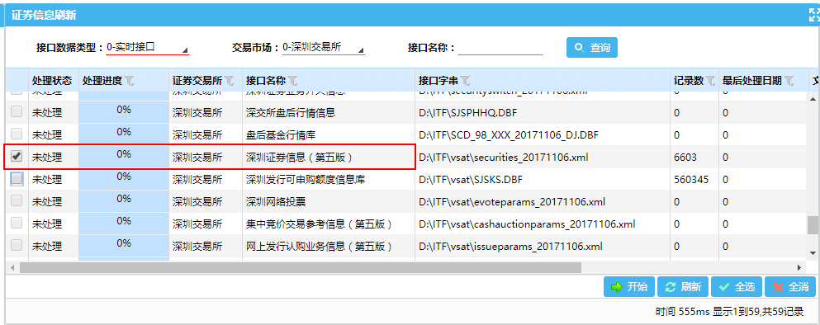
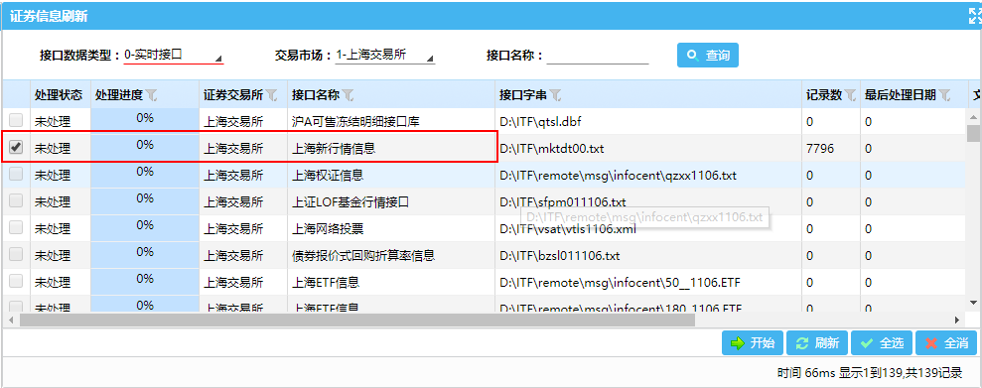
证券信息刷新：
深圳市场刷新securities_@CC@YY@MM@DD.xml（深圳证券信息（第五版））;
上海市场刷新mktdt00.txt（上海新行情信息）、dbp@MM@DD.txt（上海担保品导入）、fjy@CC@YY@MM@DD.txt文件（产品非交易基础信息）

Slide 29
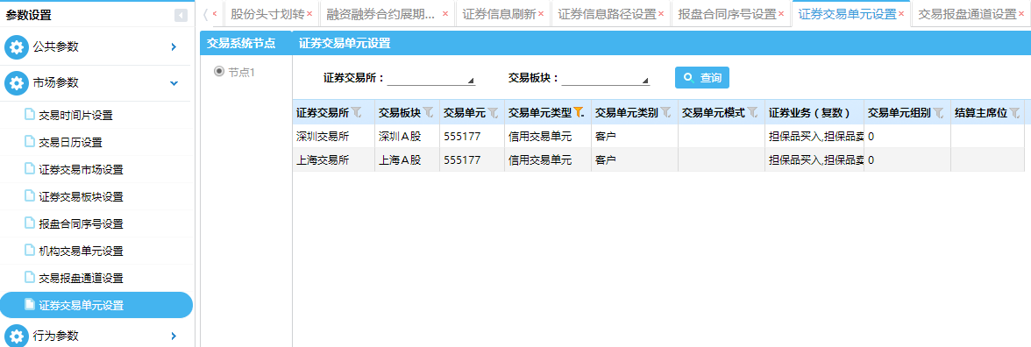
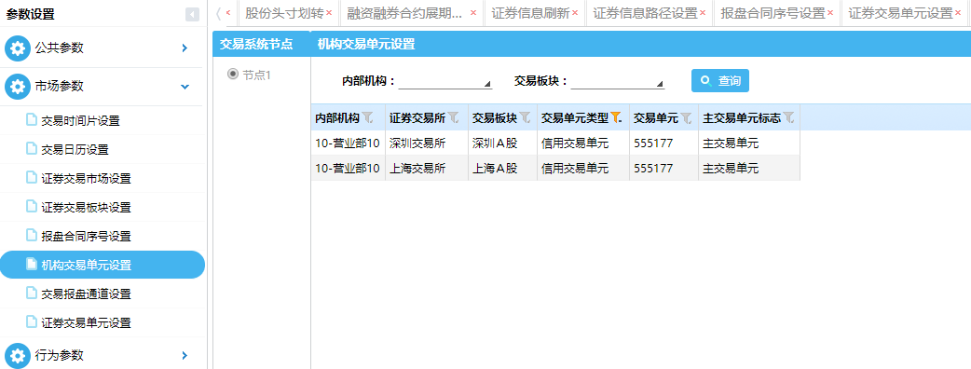
证券交易单元设置和机构交易单元设置中，必须增加信用交易单元，这样才能进行融资融券交易。

Slide 30
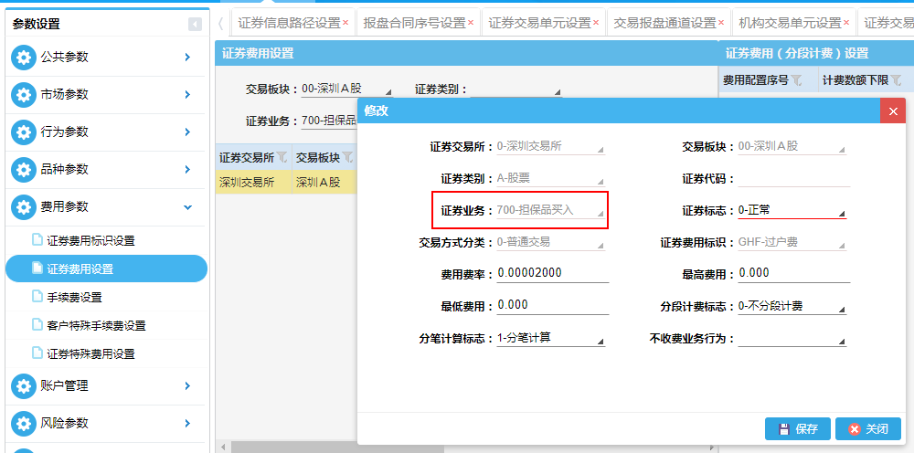
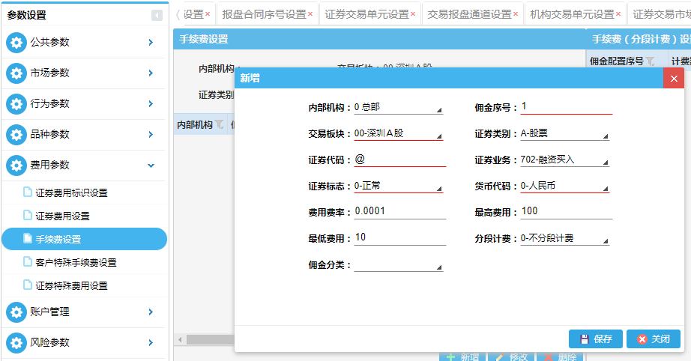
证券费用设置和手续费设置：对融资融券业务中不同交易板块的不同费用类型设置对应费率，以及交易时的手续费。

Slide 31
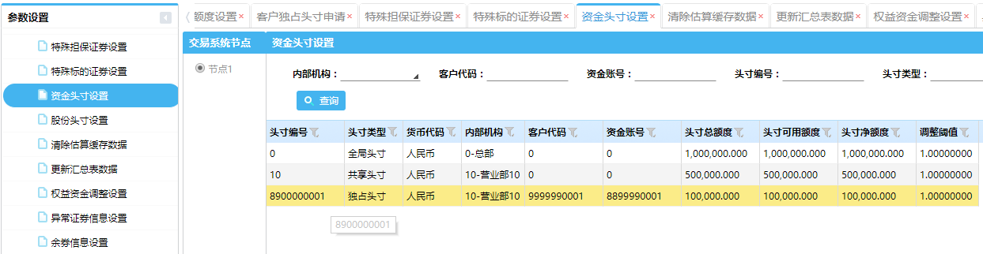
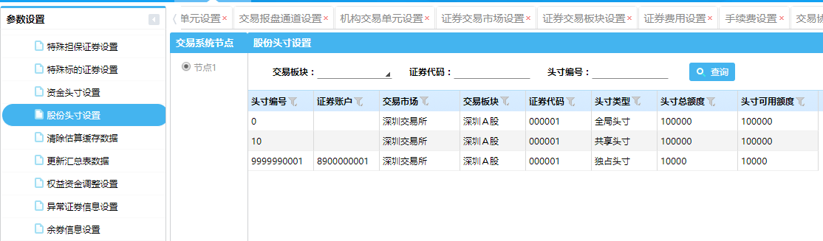
资金头寸设置：用来设置投资者可借用的资金数量。
股份头寸设置：用来设置投资者可借用的证券数量。
全局头寸：所有客户可融资额度。共享头寸：特定范围内的客户可融资额度。独占头寸：特定某客户可融资额度。
1)先使客户申请的独占头寸
2)独占头寸不存在或头寸额度不够时，使用客户对应的共享头寸
3)独占头寸和共享头寸都不存在或头寸额度不够时， 才使用全局头寸

Slide 32
融资买入操作流程：
1、进入系统界面，打开证券交易>融资融券>融资融券委托，点击融资买入；
2、输入资金账号、证券代码、交易类别、交易价格以及委托数量进行委托；
3、证券代码必须为特殊标的券范围中存在的证券；
4、委托价格必须在涨停价与跌停价之间；
5、委托数量为100的整数倍，委托数量小于等于可买数量；
融资买入委托成交后数据变化：
STK_ASEET（证券资产表）,股份在途STK_TRD_OTD增加了融资买入成交的数量,STK_TRD_BLN增加了融资买入的数量；
FISL_CORP_CASH（资金头寸信息表），CASH_AVL减少为此次融资买入成交金额，客户融资负债增加了融资买入成交金额（界面显示的融资负债是按市值计算的），保证金减少，融资可用额度减少，维持担保比例降低；
STK_ORDER（证券委托表）增加了一条数据，STK_MATCHING（证券成交表）增加了一条数据，FISL_CONTRACT（融资融券合约表）增加了一条融资合约的数据，FISL_FINANCE_SUM（融资合约汇总信息表）增加了一条数据。

Slide 33
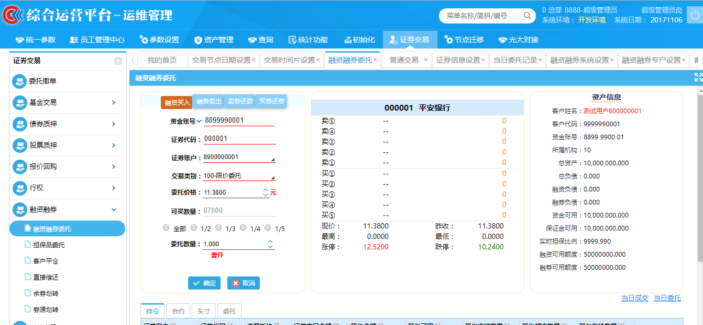
融资买入操作界面：

Slide 34
融券卖出操作流程：
1、进入系统界面，打开证券交易>融资融券>融资融券委托，点击融券卖出；
2、输入资金账号、证券代码、交易价格以及委托数量进行委托；
3、输入的证券代码必须为特殊标的券范围中存在的证券；
4、委托价格为在涨停价与跌停价之间且输入的价格不能低于当前的价格；
5、委托数量为100的整数倍，委托数量小于等于可交易数量；
融券卖出委托成交后数据变化：
FISL_CORP_ASSET（股份头寸信息表），ASSET_AVL减少为此次融券卖出成交金额，客户融券负债增加了融券卖出实时清算金额（界面显示的融资负债是按市值计算的），保证金减少，融券可用额度减少，维持担保比例降低；
STK_ORDER（证券委托表）增加了一条数据，STK_MATCHING（证券成交表）增加了一条数据，FISL_CONTRACT（融资融券合约表）增加了一条融券合约的数据，FISL_SECULOAN_SUM（融券合约汇总信息表）增加了一条数据，RLT_SETT_AMT数量增加为融券卖出实时清算金额；CUACCT_FUND（资金资产表）中FUND_CREDIT_BLN增加，增加为融券卖出实时清算金额；

Slide 35
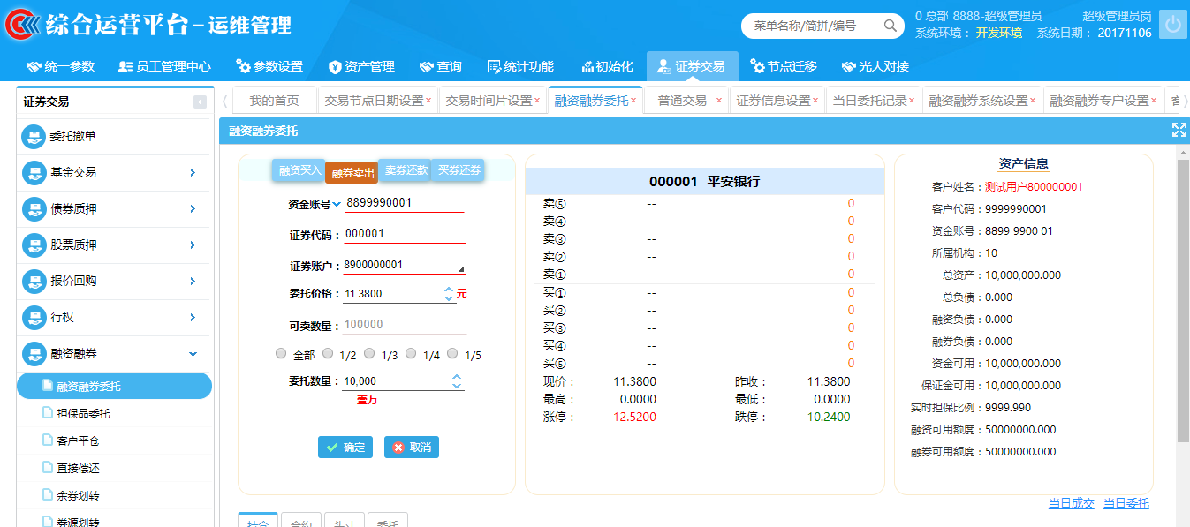
融资卖出操作界面：

Slide 36
卖券还款操作流程：
1、进入系统界面，打开证券交易>融资融券>融资融券委托，点卖券还款；
2、输入资金账号、证券代码、交易类别、交易价格以及委托数量进行委托；
3、证券代码为客户信用账户持有且可用数量不为0的标的证券；
4、委托价格必须在涨停价与跌停价之间；
5、委托数量为100的整数倍，委托数量小于等于可卖数量；可卖数量为客户信用账户持有的该证券的可用数量。
卖券还款委托成交后数据变化：
STK_ASEET（证券资产表）,STK_TRD_BLN减少了卖券还款成交的数量；
FISL_CORP_CASH（资金头寸信息表），CASH_AVL增加为此次卖券还款成交金额减去费用，客户融资负债减少了卖券还款成交金额减去费用，保证金增加，融资可用额度增加，维持担保比例升高；
STK_ORDER（证券委托表）增加了一条数据，STK_MATCHING（证券成交表）增加了一条数据；FISL_FINANCE_SUM（融资合约汇总信息表）对应的证券REPAY_AMT字段数据增加；偿还明细表FISL_REPAY_DETAIL增加了几条数据；

Slide 37
买券还券操作流程：
1、进入系统界面，打开证券交易>融资融券>融资融券委托，点击买券还券；
2、输入资金账号、证券代码、交易类别、交易价格以及委托数量进行委托；
3、输入有融券负债的标的券代码；
4、委托价格必须在涨停价与跌停价之间；
5、委托数量为100的整数倍，委托数量小于等于可交易数量；可交易数为该证券的融券卖出数量-已偿还数量；
买券还券委托成交后数据变化：
FISL_CORP_ASSET（股份头寸信息表），ASSET_AVL字段等清算后增加的数量为买券还券的数量；客户融券负债减少了买券还券实时清算金额（界面显示的融券负债是按市值计算的），保证金增加，维持担保比例升高；
STK_ORDER（证券委托表）增加了一条数据，STK_MATCHING（证券成交表）增加了一条数据，FISL_CONTRACT（融资融券合约表）对应的RLT_REPAID_QTY融券实时归还数量增加为买券还券的数量，FISL_SECULOAN_SUM（融券合约汇总信息表）对应的合约偿还数量REPAY_QTY增加为买券还券成交数量，REPAY_AMT数量增加为买券还券实时清算金额；
CUACCT_FUND（资金资产表），融券卖出金额FUND_CREDIT_BLN减少了买券还券清算金额数量，融券卖出金额冻结增加为买券还券实时清算金额；

Slide 38
谢 谢 大 家
感谢公司给提供的工作平台!
感谢领导给我的关心!
感谢我的入职指导人给予的指导!
感谢公司同事对我工作的支持!
OVER

